Slide 1
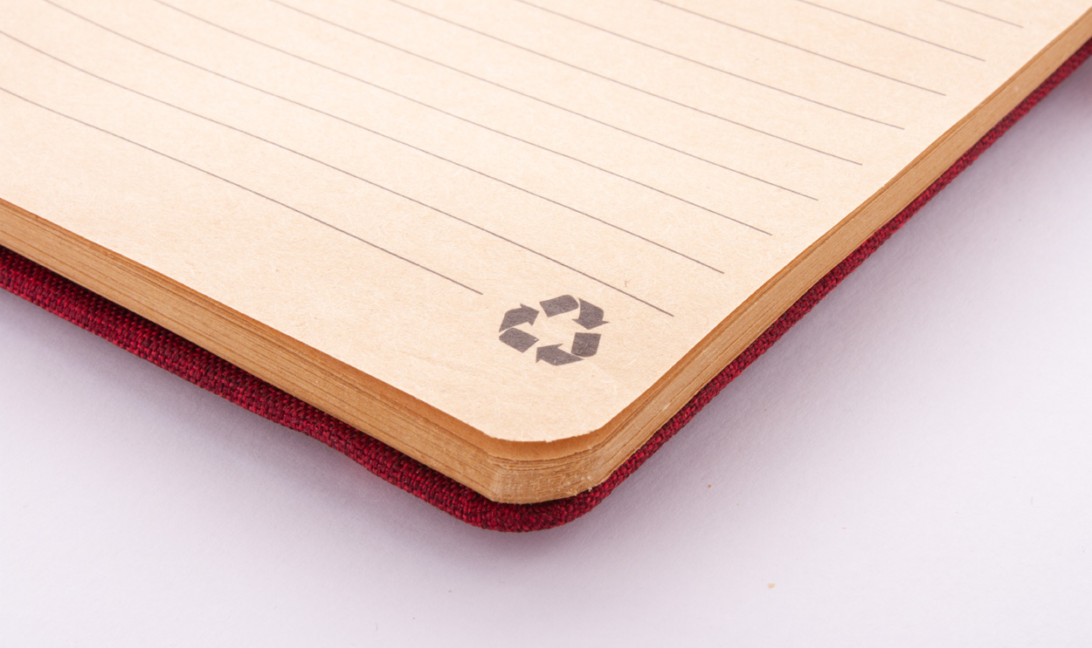
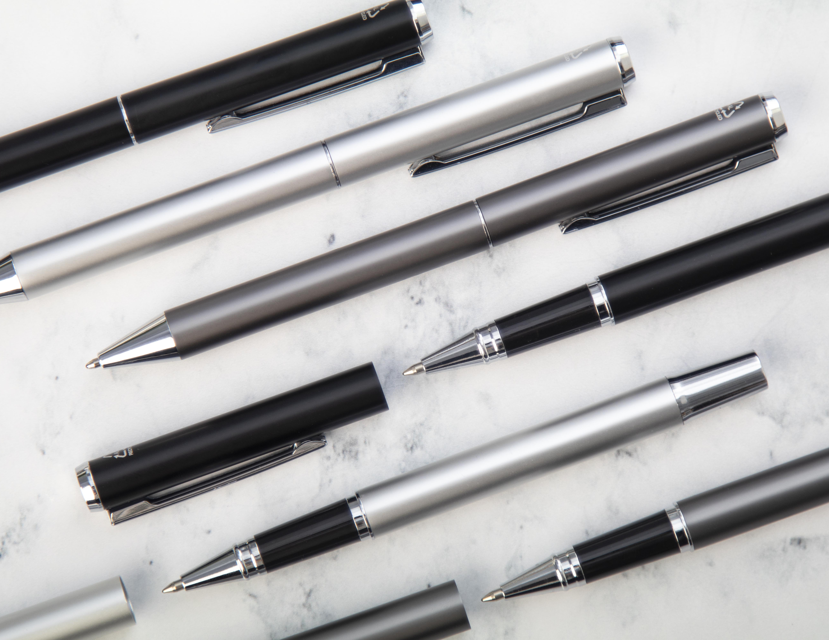
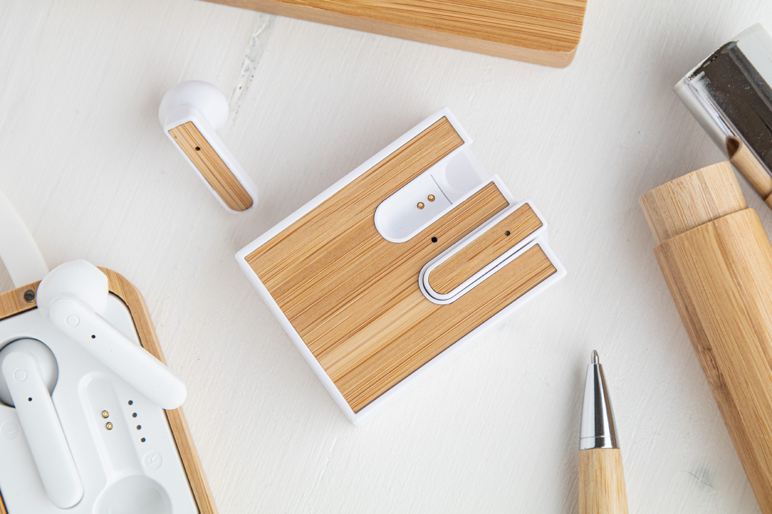
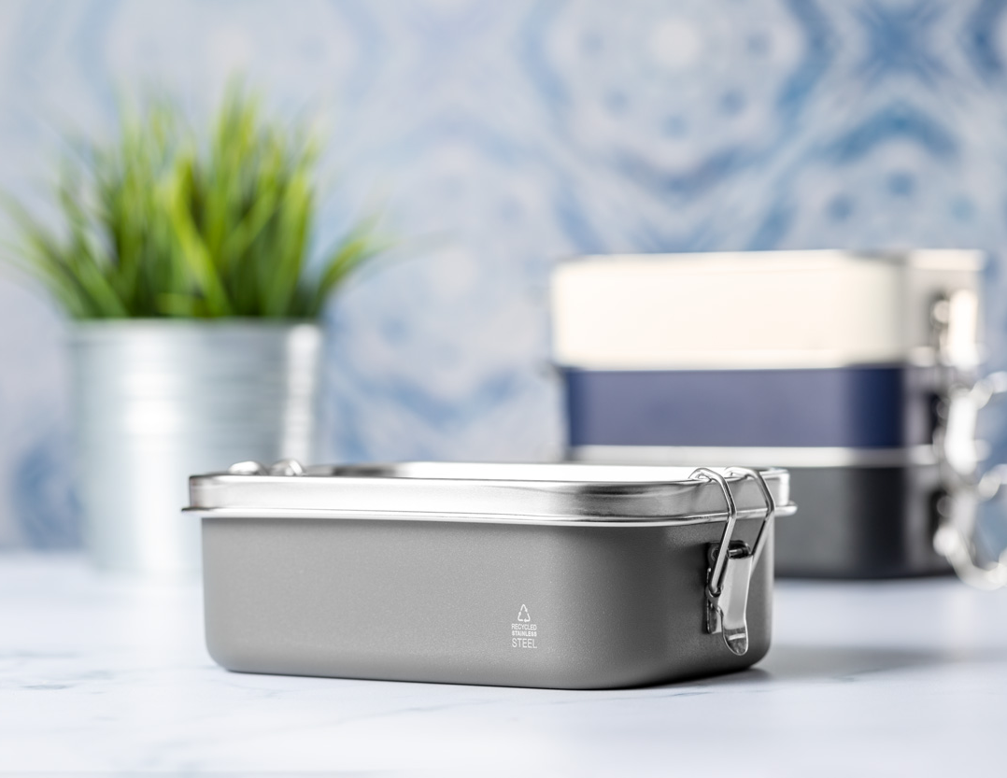
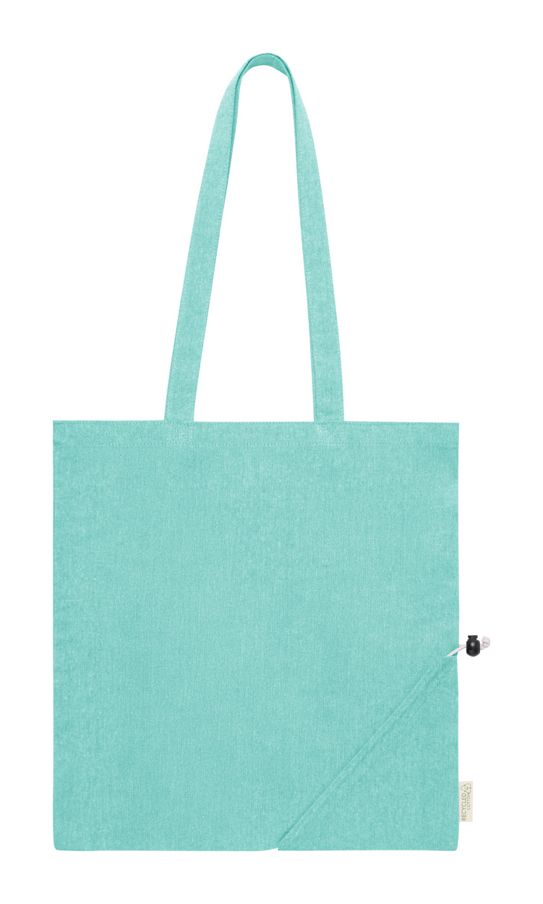
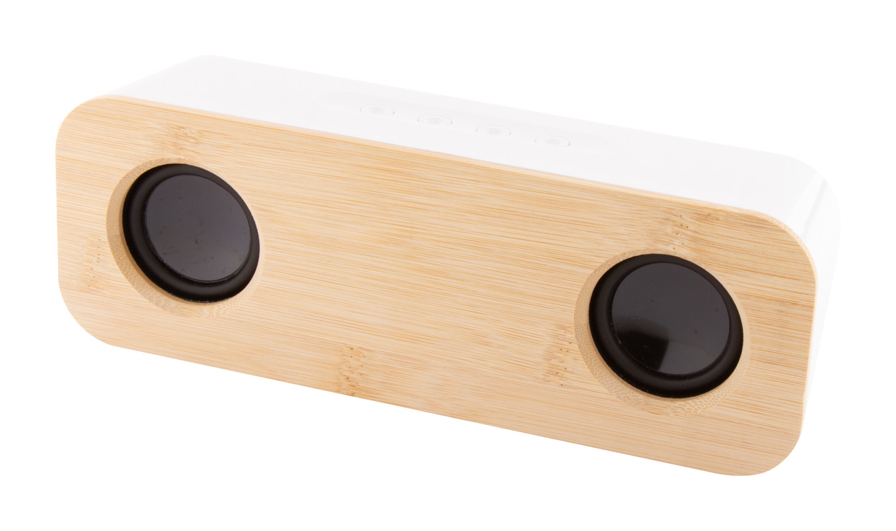
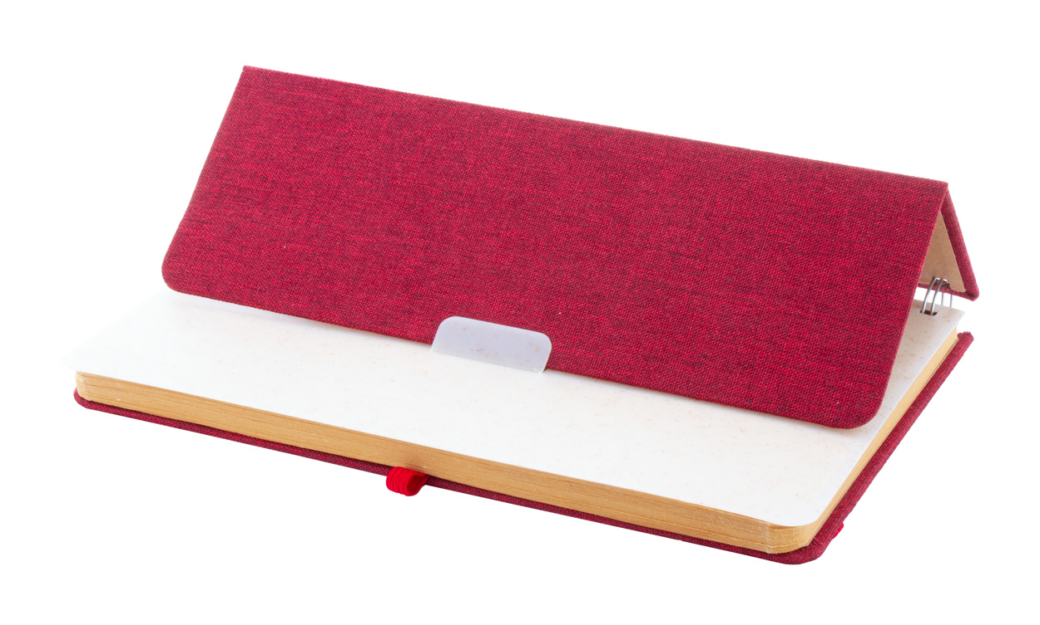
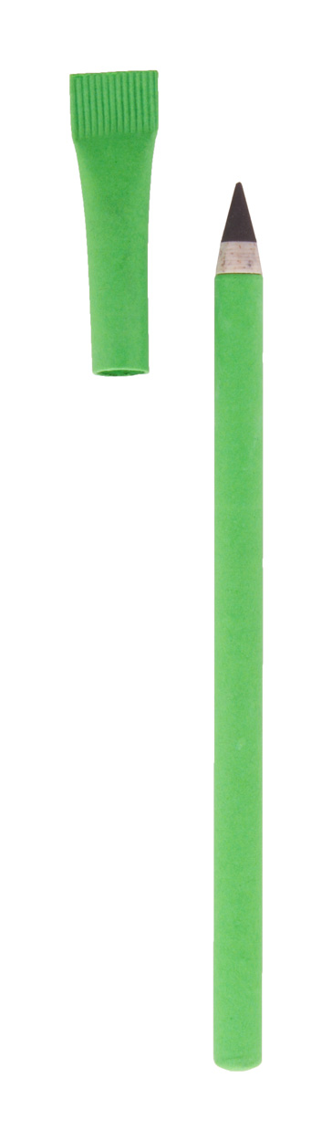
Sem zadajte svoje kontaktné údaje!
Recykluj a použite znova!
Vyberajte produkty, ktoré sú vyrobené z recyklovaných alebo recyklovateľných materiálov. Tieto produkty boli alebo môžu byť premenené na nové produkty, znižujúce spotrebu čerstvých surovín a množstvo odpadu.
Ralum AP800499
Súprava pera z recyklovaného hliníka s rollerom a guličkovým perom v čiernej papierovej darčekovej krabičke. S modrou náplňou.
00,00 EUR
Rabsody AP800526-01
Bezdrôtové bluetooth slúchadlá s bambusovou vložkou a funkciou hands-free volania. V nabíjačke z recyklovaného ABS plastu s bambusovou vložkou.
00,00 EUR
Shonka AP722828
Box na jedlo z recyklovanej nerezovej ocele s farebným telom, kontrastným vekom a bezpečným zatváraním na pracku, 750 ml.
00,00 EUR
Biyon
AP722765
Skladacia nákupná taška z recyklovanej bavlny s dlhými ušami a výrazným štítkom z recyklovanej bavlny.
00,00 EUR
Herkool
AP800536
Bluetooth reproduktor v puzdre z recyklovaného ABS a bambusu s 2 reproduktormi a vstavanou dobíjacou batériou.
00,00 EUR
Holbook AP800515
Spirálový nblok A5 s deskami potaženými polyesterem RPET s plastovým držákem na mobil a tablet z pšeničné slámy.
00,00 EUR
Nopyrus
AP800495
Bez atramentové pero z recyklovaného papiera s dlhou životnosťou a zodpovedajúcou farebnou krytkou. 00,00 EUR
Sem zadajte svoje propagačné podmienky!
.......
.......
.......
www.WriteYourWebsiteHere.com

